Slide 1
Структурные элементы
Гидроксиды
Гидрокси́ды — это сложные вещества, состоящие из атомов металла или иона аммония и гидроксильной группы (гидроксогруппы, гидроксила - OH).

Slide 2
Растворимые гидроксиды (основания, щёлочи).

Slide 3
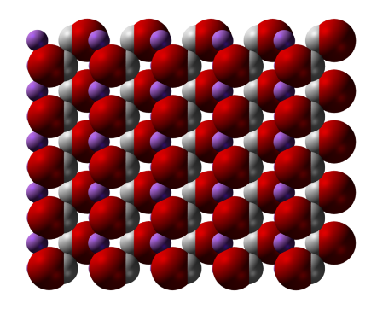
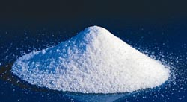
Гидроксид лития LiOH

Slide 4
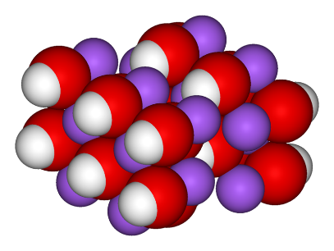
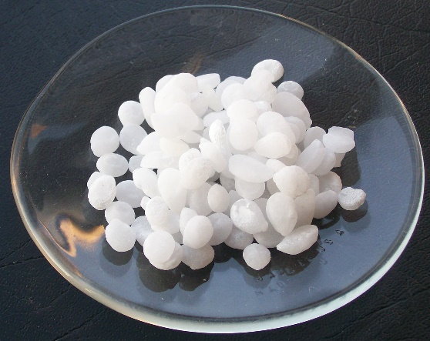
Гидрокси́д на́трия NaOH

Slide 5
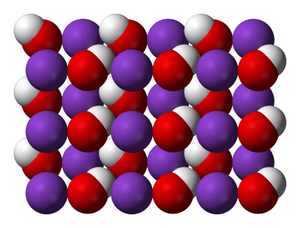
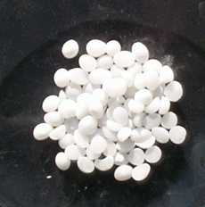
Гидрокси́д ка́лия KOH
Другие названия: едкое кали, каустический поташ, калиевый щёлок.

Slide 6
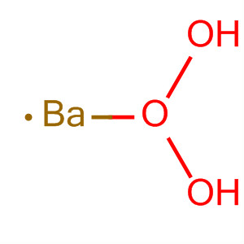
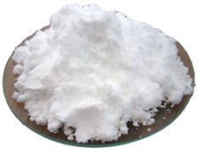
Гидрокси́д ба́рия Ba(OH)₂
Гидроксид бария токсичен.

Slide 7
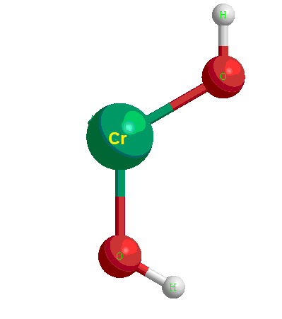
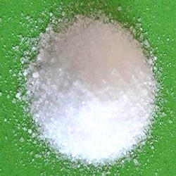
Гидроксид стронция Sr(OH)₂

Slide 8
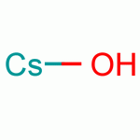
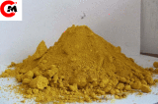
Гидроксид цезия CsOH

Slide 9
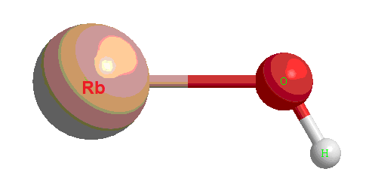
Гидроксид рубидия RbOH

Slide 10
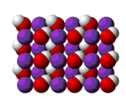
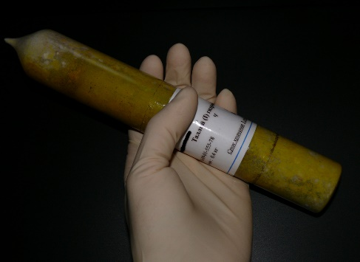
Гидроксид таллия
TlOH

